Slide 1

KẾT NỐI TRI THỨC VỚI CUỘC SỐNG
Tiếng Việt 1

Slide 2

1
Khởi động
Hái lộc đầu xuân

Slide 3



Các em hãy trả lời đúng các câu hỏi để nhận những phong bao lì xì may mắn nhé.

Slide 4

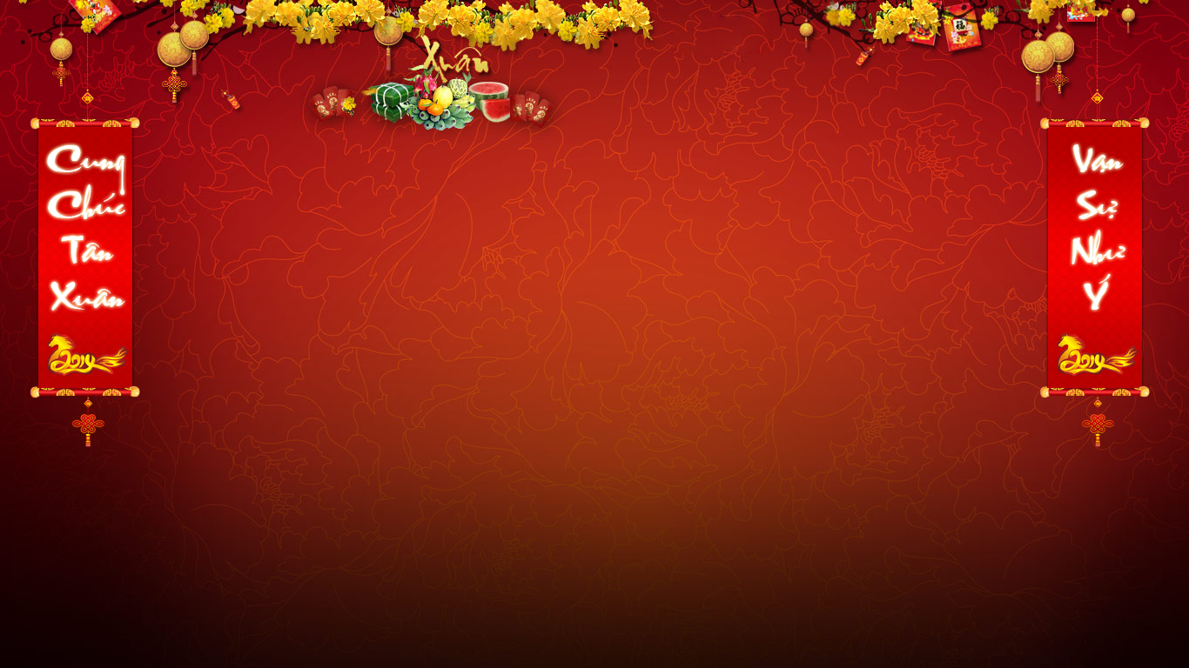
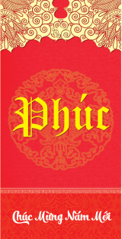







Slide 5

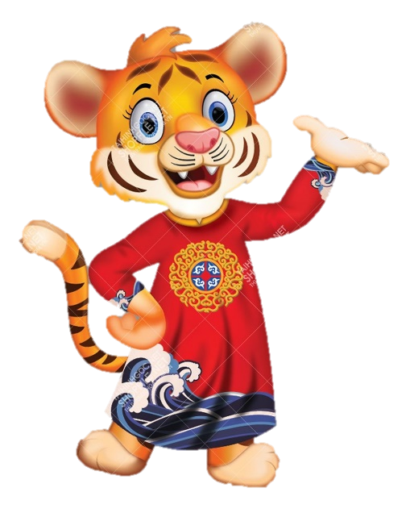
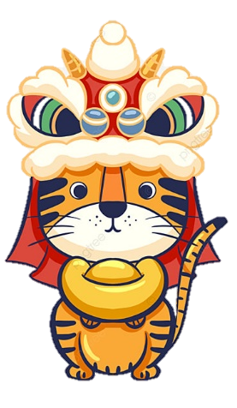
Ngày đầu đi học, Nam thế nào ­?
A. vui vẻ lắm.
B. không muốn đi học.
C. hồi hộp lắm.

Slide 6

Mẹ dặn Nam điều gì?

Slide 7
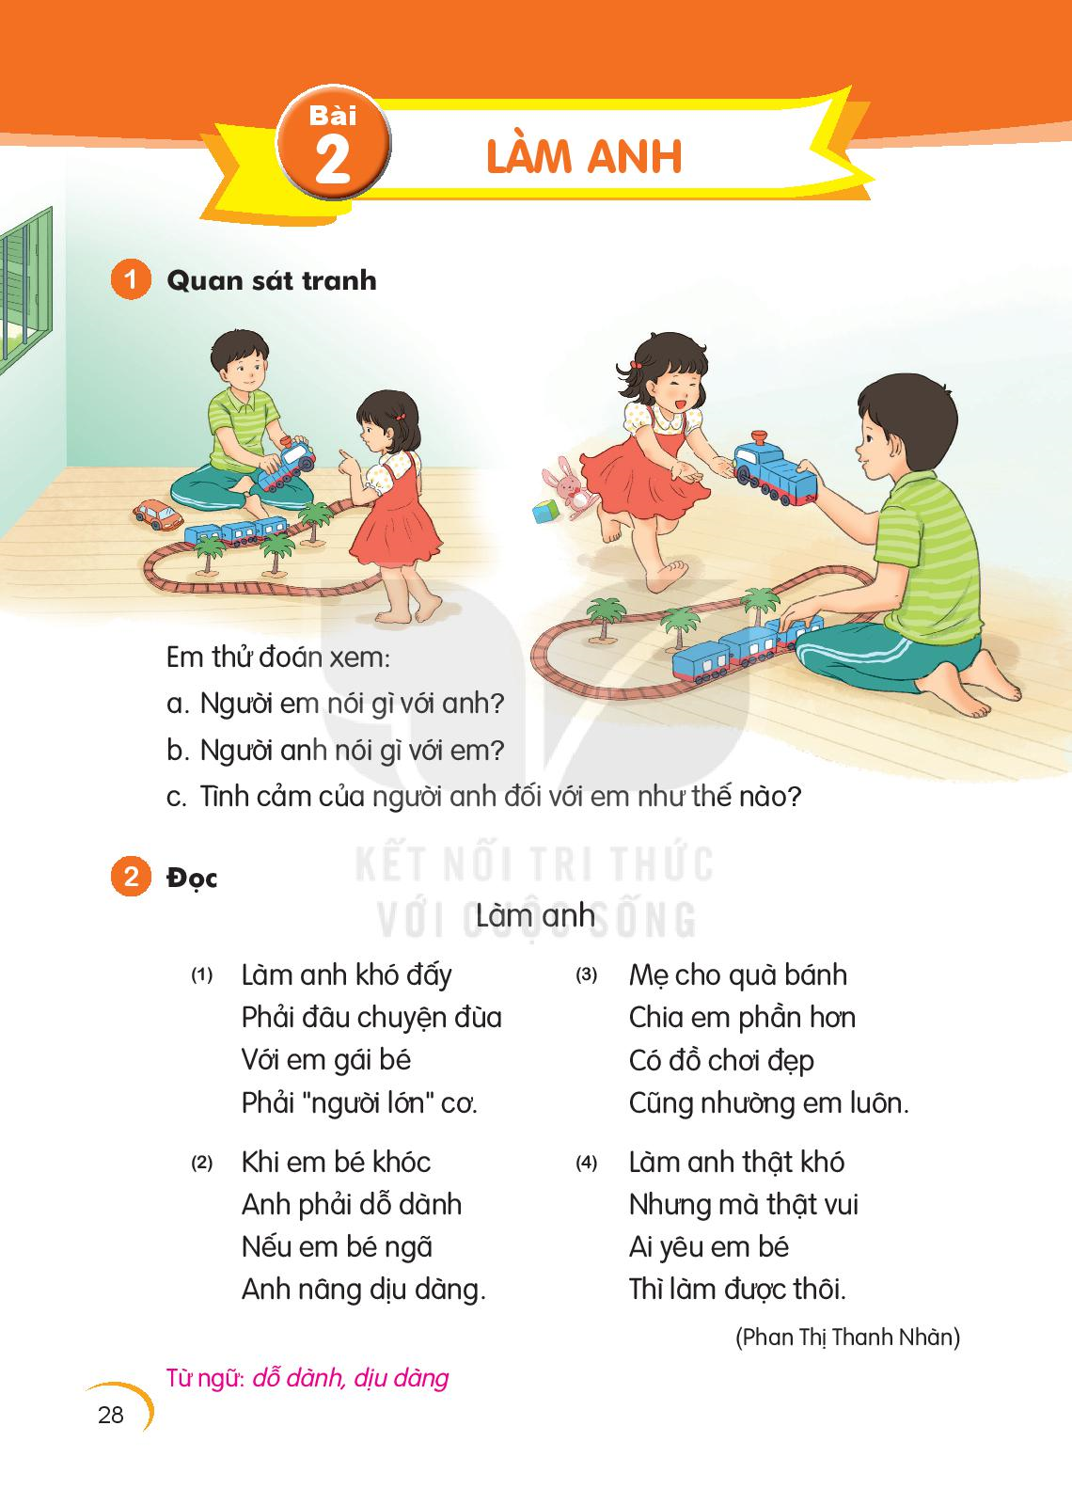

Slide 8
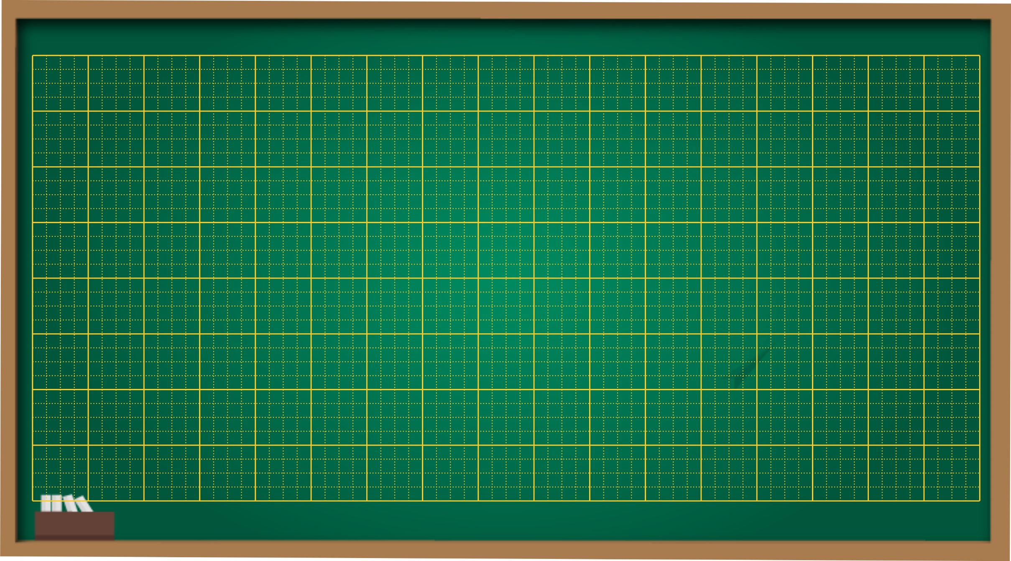
Thứ năm ngày tháng 2 năm 2022
Tập đọc
Bài 2: Làm anh

Slide 10
Đọc
2

Slide 11
Làm anh
Làm anh khó đấy
Phải đâu chuyện đùa
Với em gái bé
Phải “người lớn” cơ.
Khi em bé khóc
Anh phải dỗ dành
Nếu em bé ngã
Anh nâng dịu dàng.
Mẹ cho quà bánh
Chia em phần hơn
Có đồ chơi đẹp
Cũng nhường em luôn.
Làm anh thật khó
Nhưng mà thật vui
Ai yêu em bé
Thì làm được thôi.

Slide 12

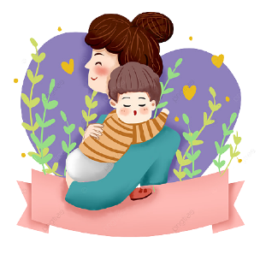
Làm anh
1
Làm anh khó đấy
Phải đâu chuyện đùa
Với em gái bé
Phải “người lớn” cơ.
Khi em bé khóc
Anh phải dỗ dành
Nếu em bé ngã
Anh nâng dịu dàng.
Mẹ cho quà bánh
Chia em phần hơn
Có đồ chơi đẹp
Cũng nhường em luôn.
Làm anh thật khó
Nhưng mà thật vui
Ai yêu em bé
Thì làm được thôi.
9
2
10
3
11
4
12
5
13
6
14
7
15
8
16

Slide 13
Làm anh
(1)
(3)
Làm anh khó đấy
Phải đâu chuyện đùa
Với em gái bé
Phải “người lớn” cơ.
Mẹ cho quà bánh
Chia em phần hơn
Có đồ chơi đẹp
Cũng nhường em luôn.
(2)
(4)
Làm anh thật khó
Nhưng mà thật vui
Ai yêu em bé
Thì làm được thôi.
Khi em bé khóc
Anh phải dỗ dành
Nếu em bé ngã
Anh nâng dịu dàng.

Slide 15
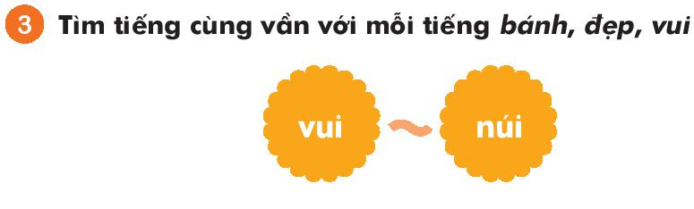

Slide 16

Vận dụng- Trải nghiệm

